Slide 1
Consumo API Rest
Instructor:
Carlos Daniel Gomez Daza

Slide 2
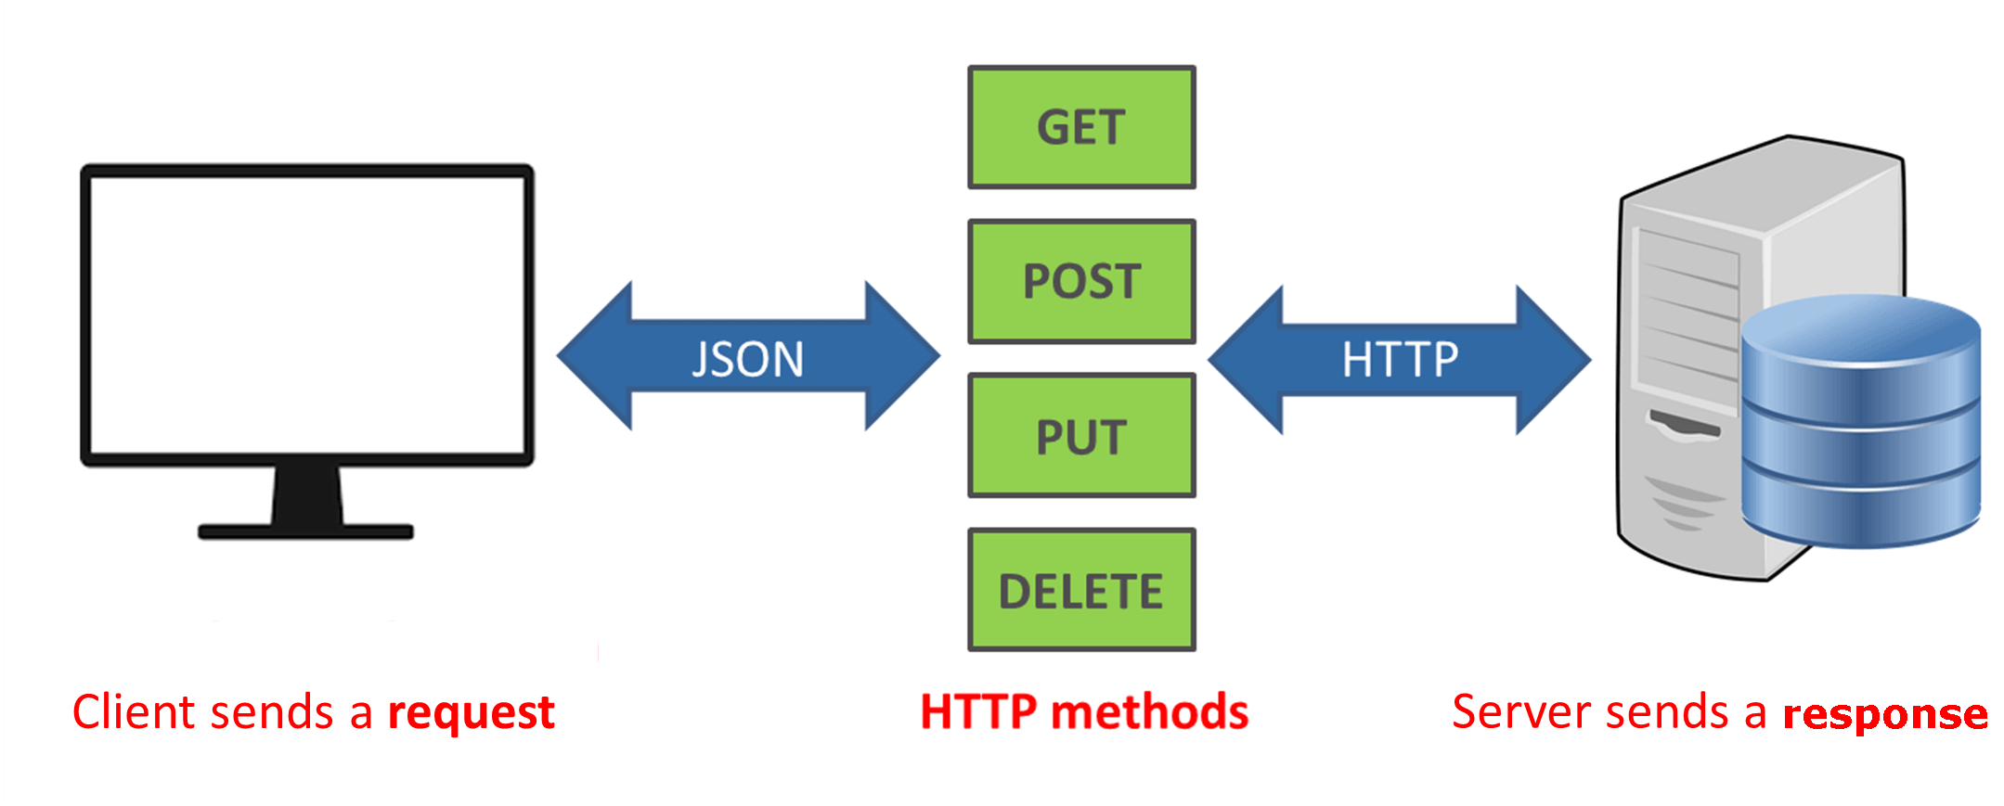
Que es una API?
Qué es una API
Es una forma de describir la forma en que los programas o los sitios webs intercambian datos.
El formato de intercambio de datos normalmente es JSON o XML.
¿Para qué necesitamos una API?
Ofrecer datos a aplicaciones que se ejecutan en un movil
Ofrecer datos a otros desarrolladores con un formato más o menos estándar.
Ofrecer datos a nuestra propia web/aplicación
Consumir datos de otras aplicaciones o sitios Web

Slide 3
¿Para qué necesitamos una API?
.
Ofrecer datos a aplicaciones que se ejecutan en un movil
Ofrecer datos a otros desarrolladores con un formato más o menos estándar.
Ofrecer datos a nuestra propia web/aplicación
Consumir datos de otras aplicaciones o sitios Web
Qué significa API REST
REST viene de, REpresentational State Transfer
Es un tipo de arquitectura de desarrollo web que se apoya totalmente en el estándar HTTP.
REST se compone de una lista de reglas que se deben cumplir en el diseño de la arquitectura de una API.
Hablaremos de servicios web restful si cumplen la arquitectura REST.
Restful = adjetivo, Rest = Nombre

Slide 4
¿Como funciona API Rest?
.
Las llamadas al API se implementan como peticiones HTTP, en las que:
La URL representa el recurso
http://www.formandome.es/api/cursos/1
El método (HTTP Verbs) representa la operación:
GET http://www.formandome.es/api/cursos/1
El código de estado HTTP representa el resultado:
200 OK HTTP/1.1
404 NOT FOUND HTTP/1.1

Slide 5
HTTP verbs
.
Si realizamos CRUD, debemos utilizar los HTTP verbs de forma adecuada para cuidar la semántica.
GET: Obtener datos. Ej: GET /v1/empleados/1234
PUT: Actualizar datos. Ej: PUT /v1/empleados/1234
POST: Crear un nuevo recurso. Ej: POST /v1/empleados
DELETE: Borrar el recurso. Ej: DELETE /v1/empleados/1234
¿PATCH?: Para actualizar ciertos datos

Slide 6


